Slide 1
TotEM
Nouvelle version 2016

Slide 2
Présentation des 6 évolutions majeures :
Le bloc annexe AP/AE
Le scellement des flux
Le contrôle du schéma
Mise à jour automatique de TotEM
Supprimer un flux « scellé » ou « en vote » dans TotEM
1

Slide 3
1. Le bloc annexe AP/AE
Une bulle d’information explique comment les AP/AE sont classées
Il n’est effectivement pas possible de choisir le mode de tri
1

Slide 4
2. Le scellement des flux
L’évolution consiste à ne pas afficher le flux en cours de scellement dans les flux scellés tant que la procédure n’est pas entièrement terminée
Le flux reste donc pendant le temps de scellement dans la liste des flux non scellés
Une fois le scellement effectué, le flux apparaît dans la liste des flux scellés et le bouton « Télécharger le flux » est disponible
1

Slide 5
3. Le contrôle du schéma du flux
Lorsque la collectivité importe un flux respectant une ancienne version du schéma, le message d’erreur suivant apparaît :
« Votre flux n’a pas été constitué sur la base de la dernière version du schéma des flux mise en ligne par la DGCL. Votre document budgétaire risque donc de ne pas prendre en compte certaines évolutions apportées dernièrement. Nous vous conseillons de contacter votre éditeur afin qu’il actualise ce flux »
Lors de la mise à jour du schéma après intégration du flux dans TotEM, le message d’information suivant apparaît :
« Depuis l’intégration de ce flux dans TotEM, une nouvelle version du schéma des flux a été mise en ligne par la DGCL. Votre document budgétaire risque donc de ne pas prendre en compte certaines évolutions apportées dernièrement. Nous vous conseillons de contacter votre éditeur pour qu’il actualise ce flux. Afin de ne pas perdre les informations qui auraient pu être complétées via TotEM dans cet intervalle de temps, rendez-vous dans le menu Aide pour télécharger le flux intégrant vos dernières modifications et le fournir à votre éditeur.»
1

Slide 6
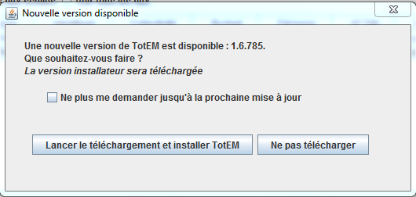
4. Mise à jour automatique de TotEM
TotEM propose à ses utilisateurs un téléchargement automatique de la dernière version disponible et de ses composants
1

Slide 7
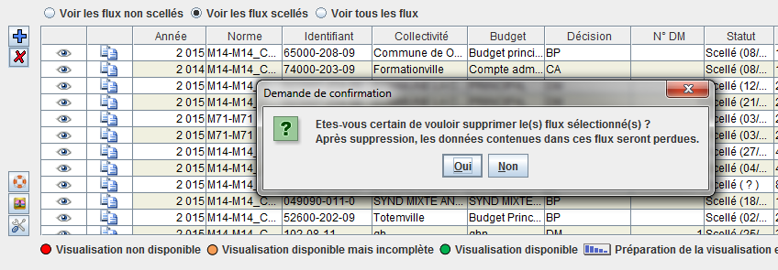
5. Pouvoir supprimer un flux « scellé » ou « en vote » dans TotEM
Pour les flux « scellés » et « en vote », lorsque l’utilisateur clique sur « Oui », le flux sera effectivement supprimé, et le message d’erreur « Impossible de supprimer un flux En vote ou Scellé » ne s’affiche plus
1

